Slide 1
Na súa Memoria, na nosa Memoria.
IES Sánchez Cantón.
Lingua galega e literatura 4º ESO.
Curso 2021/22.

Slide 2
Mocidade Galega pola Memoria

Slide 3
XUSTIFICACIÓN
Volver a mirada cara o pasado para pór en valor a figura de mulleres silenciadas e represaliadas polo seu xénero e pola súa ideoloxía.
Achegar a figura destas mulleres á nosa rapazada visibilizando a Memoria en xeral e a súa Memoria en particular.
Necesidade de actualizar a metodoloxía de aprendizaxe e os criterios de avaliación.
Aunar esforzos e labores do Comité de Igualdade, do Club de lectura, de Normalización Lingüística e do Departamento de galego.

Slide 4
Eva Mejuto

Slide 5
Desenvolvemento trimestral:
1º trimestre: Presentación do proxecto ao alumnado, formación de grupos, materiais de apoio, escolla das entrevistadas, preparación e realización das entrevistas. Elaboración dunha liña de tempo biográfica.
2º trimestre: Análise e interpretación das entrevistas, selección dos fragmentos máis relevantes, elaboración de titulares, interpretación do contido e valoracións persoais do alumnado.
3º trimestre: Obradoiro de curtametraxes e realización dun pequeno documental a partir do material elaborado e do aprendido no 2º trimestre.

Slide 6
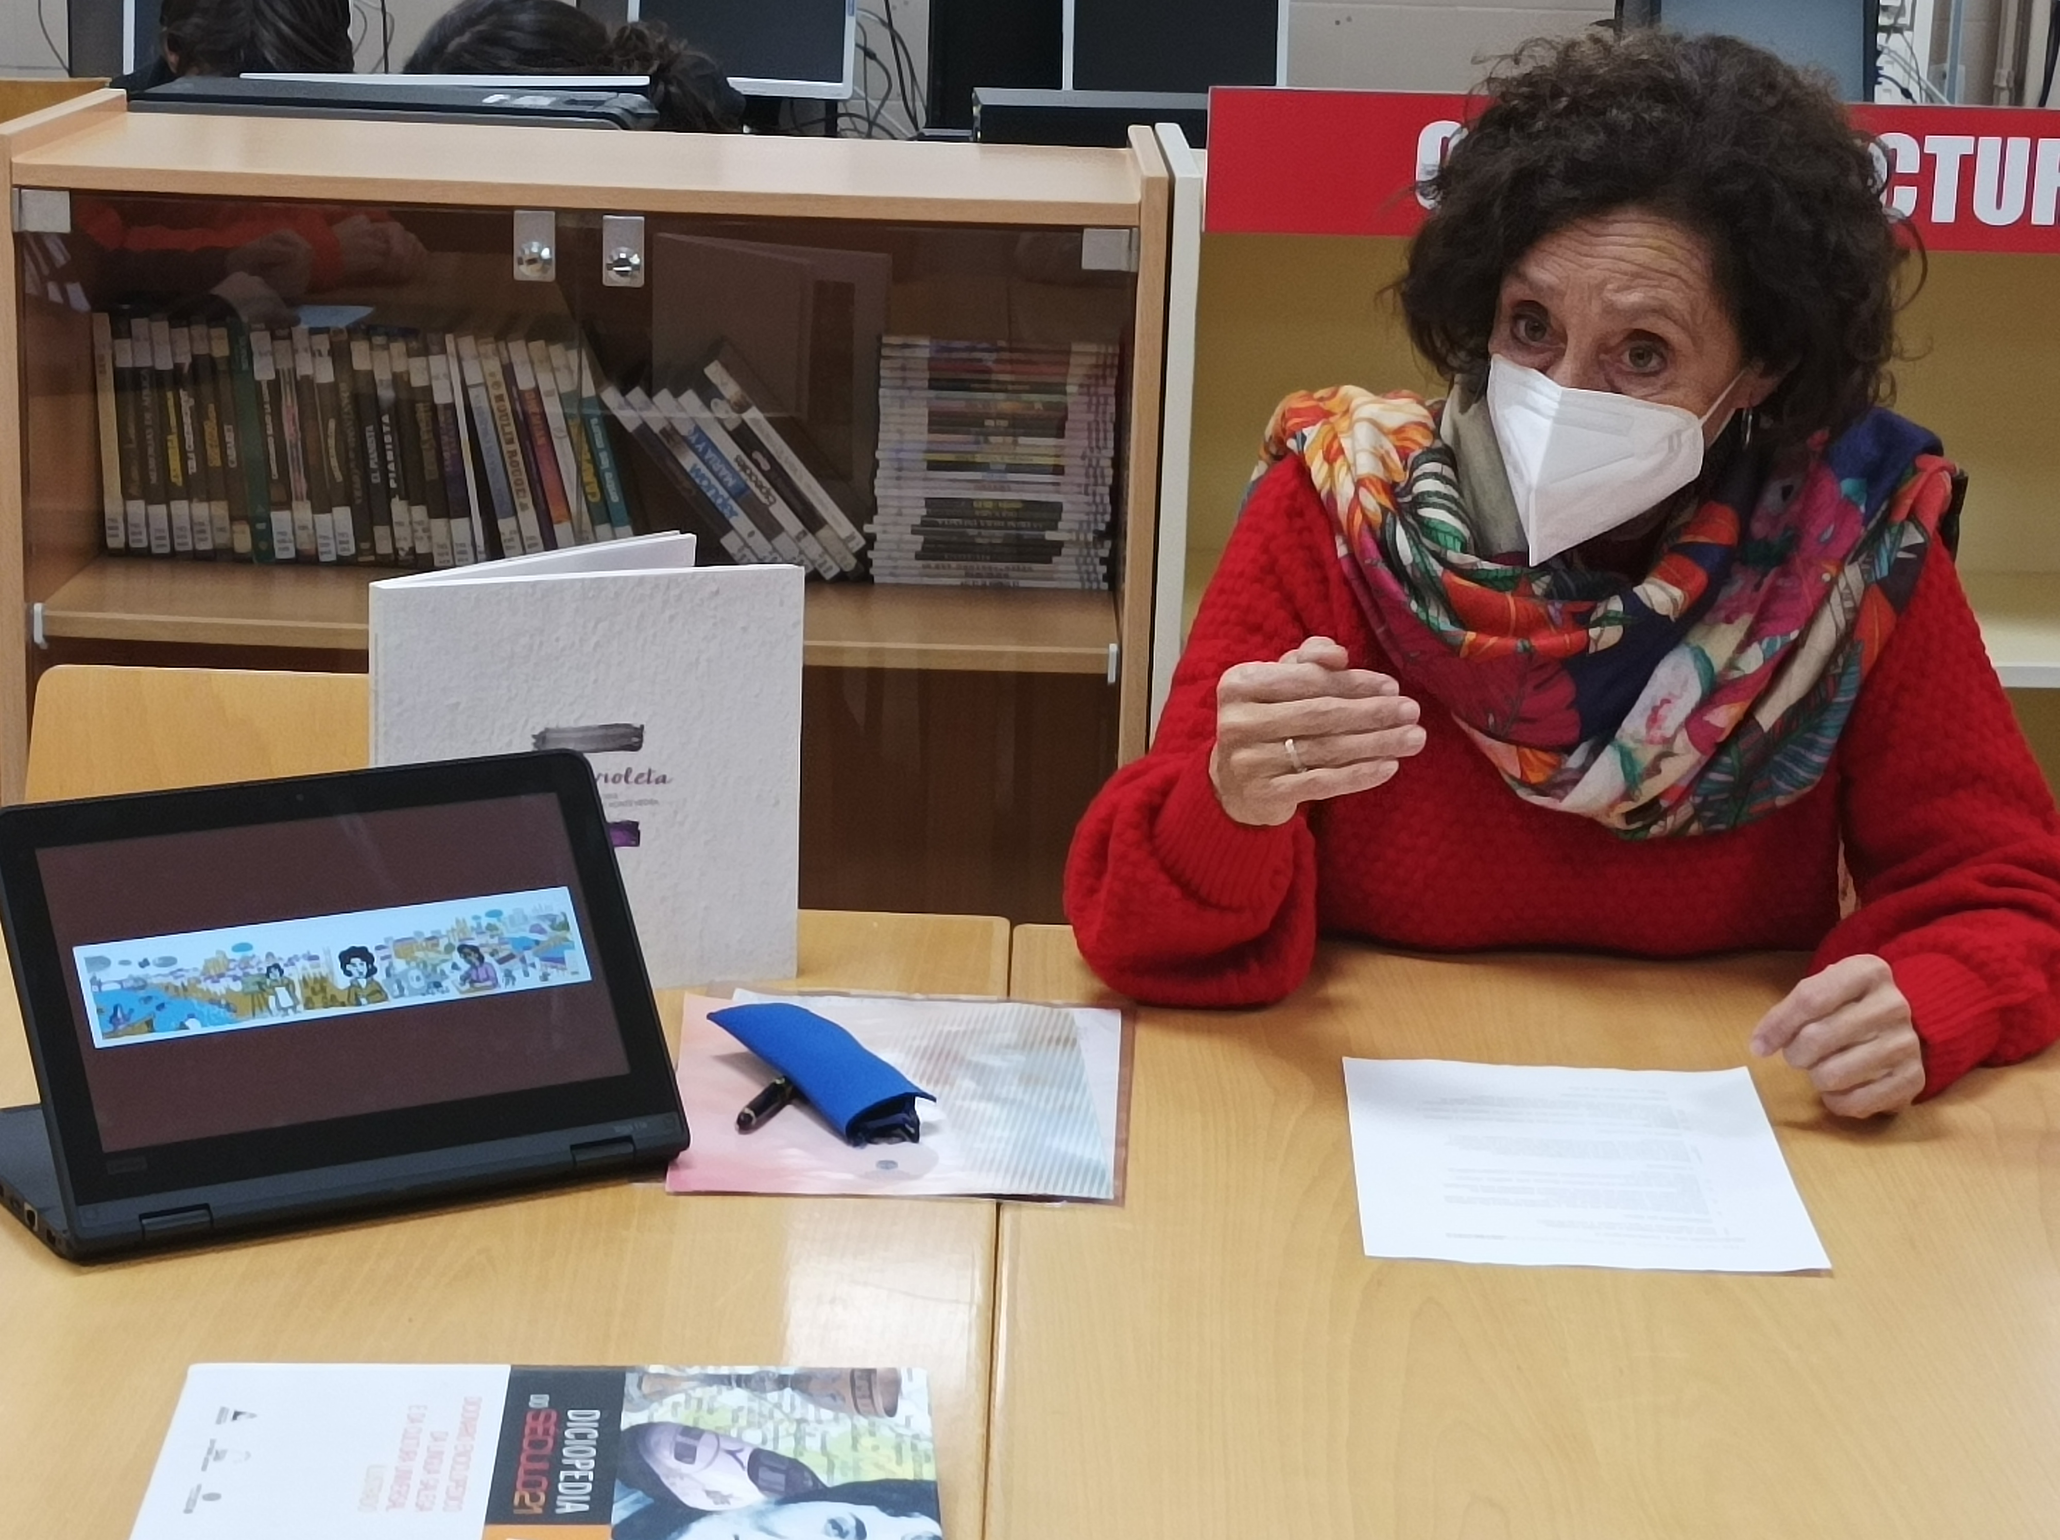
Mª Xesús Escudeiro

Slide 7
Voces do alumnado: Gabriel, Carme e María
Elaboración do traballo
Distribución de tarefas.
Selección da muller estudada a partir da entrevista.
Fragmentos seleccionados. O porqué da escolla.
Conclusións ás que chegaron.
Valoración da práctica e aprendizaxe.

Slide 8
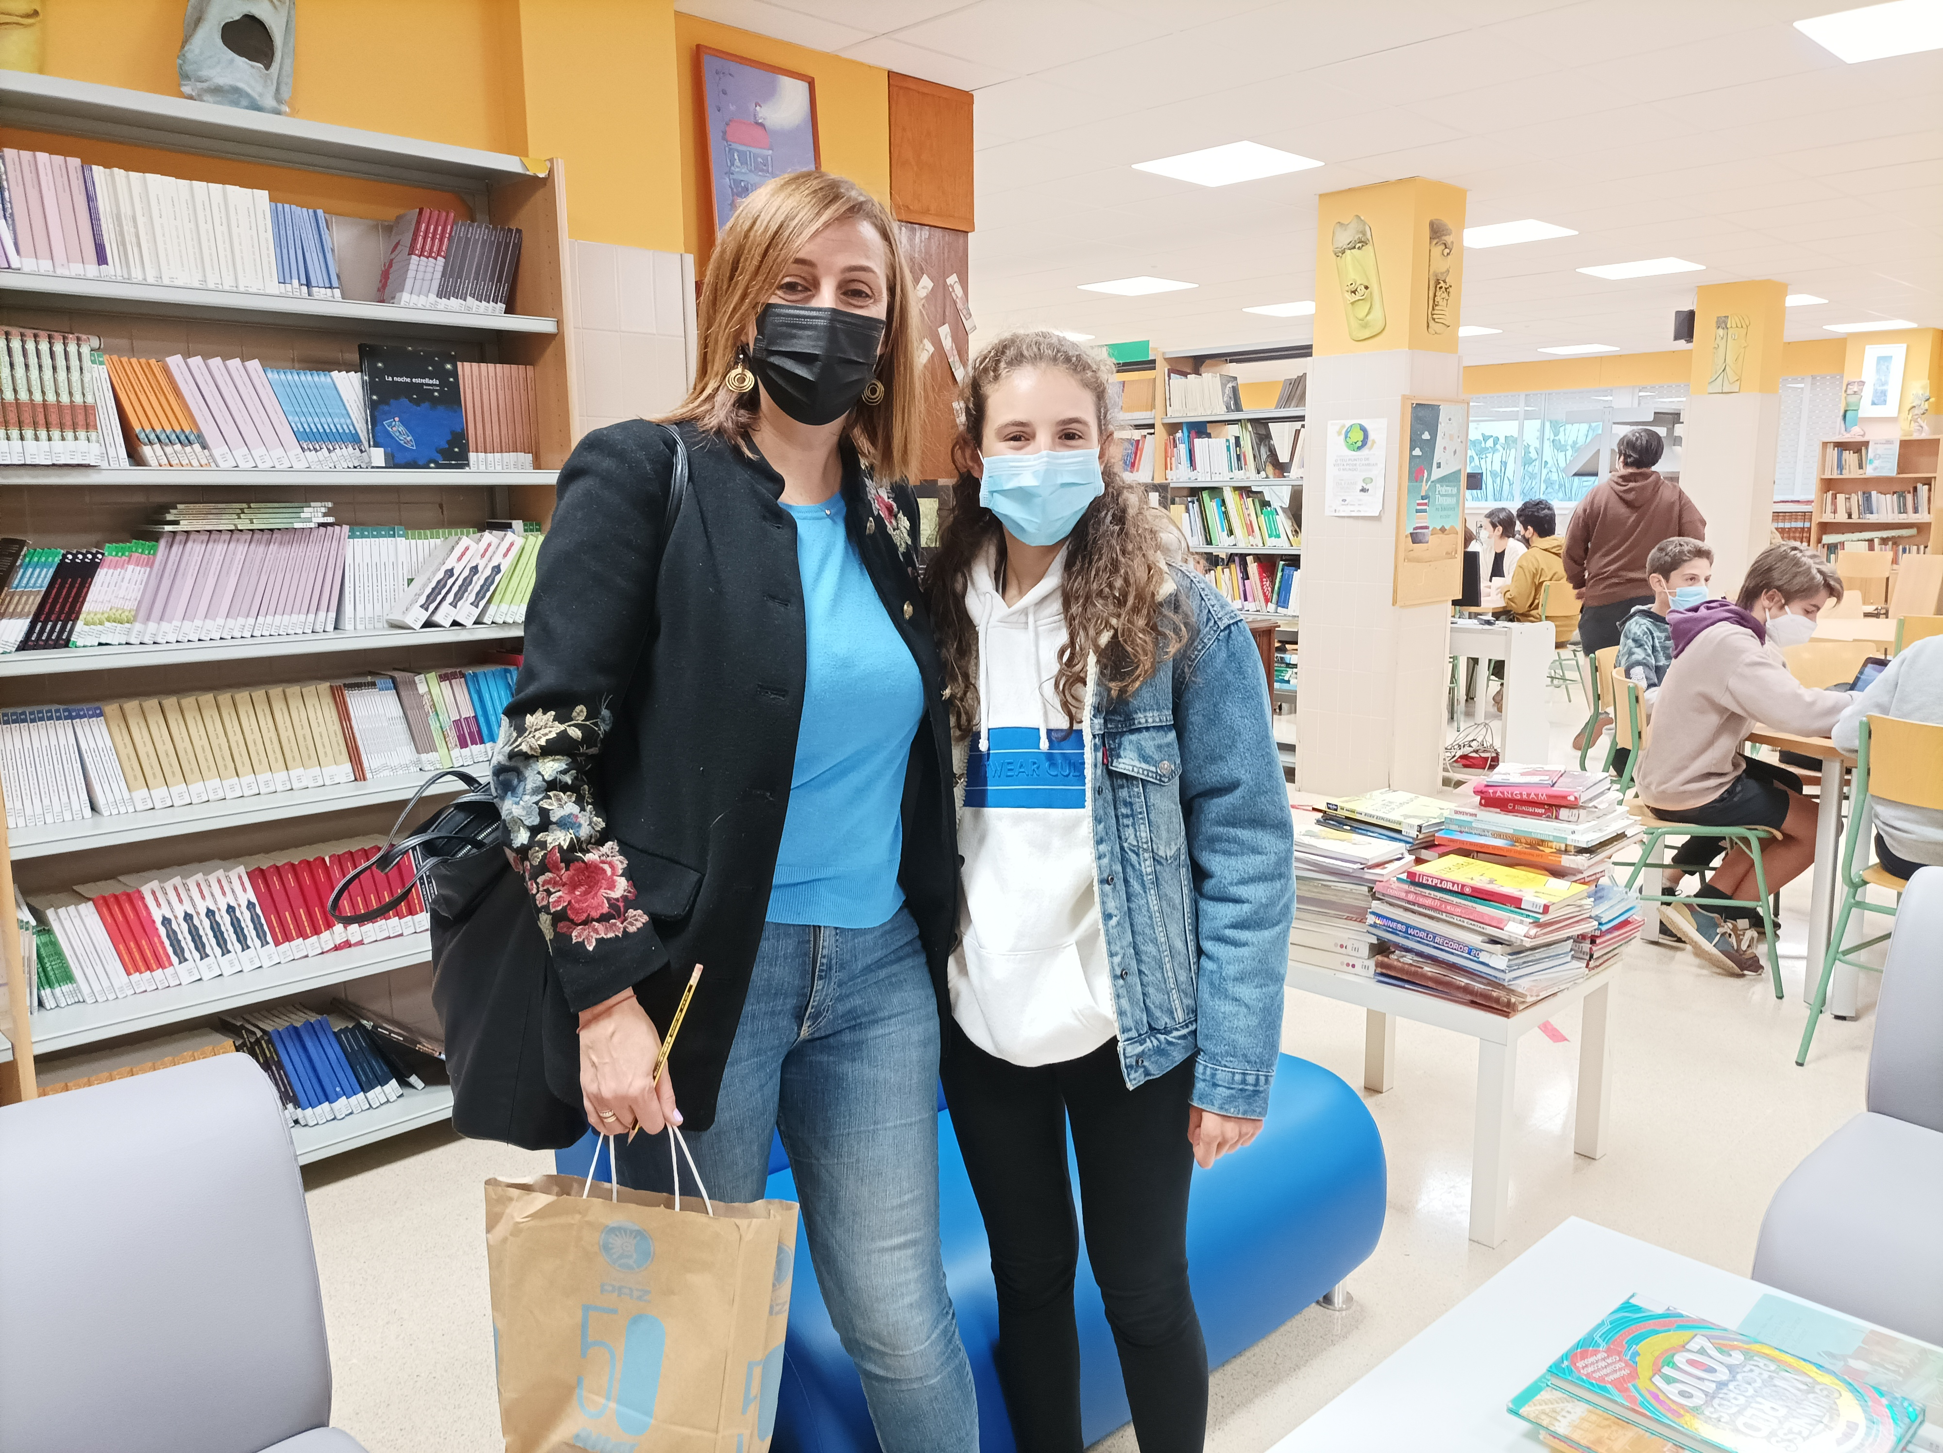
Montse
Fajardo
E
Carme.

Slide 9
Metodoloxía e instrumentos de aprendizaxe.
Traballo en grupos colaborativos.
Entrevistas ( Tipoloxía textual).
Titulares e análise interpretativas. (Tipoloxía textual).
Elaboración de carteis dixitais e liñas temporais.
Presentacións de vídeos, audios, diapositivas.
Obradoiro de curtametraxes para a creación do documental.
Responden aos estándares de aprendizaxe marcados para 4º de ESO na materia de Lingua galega e Literatura.

Slide 10
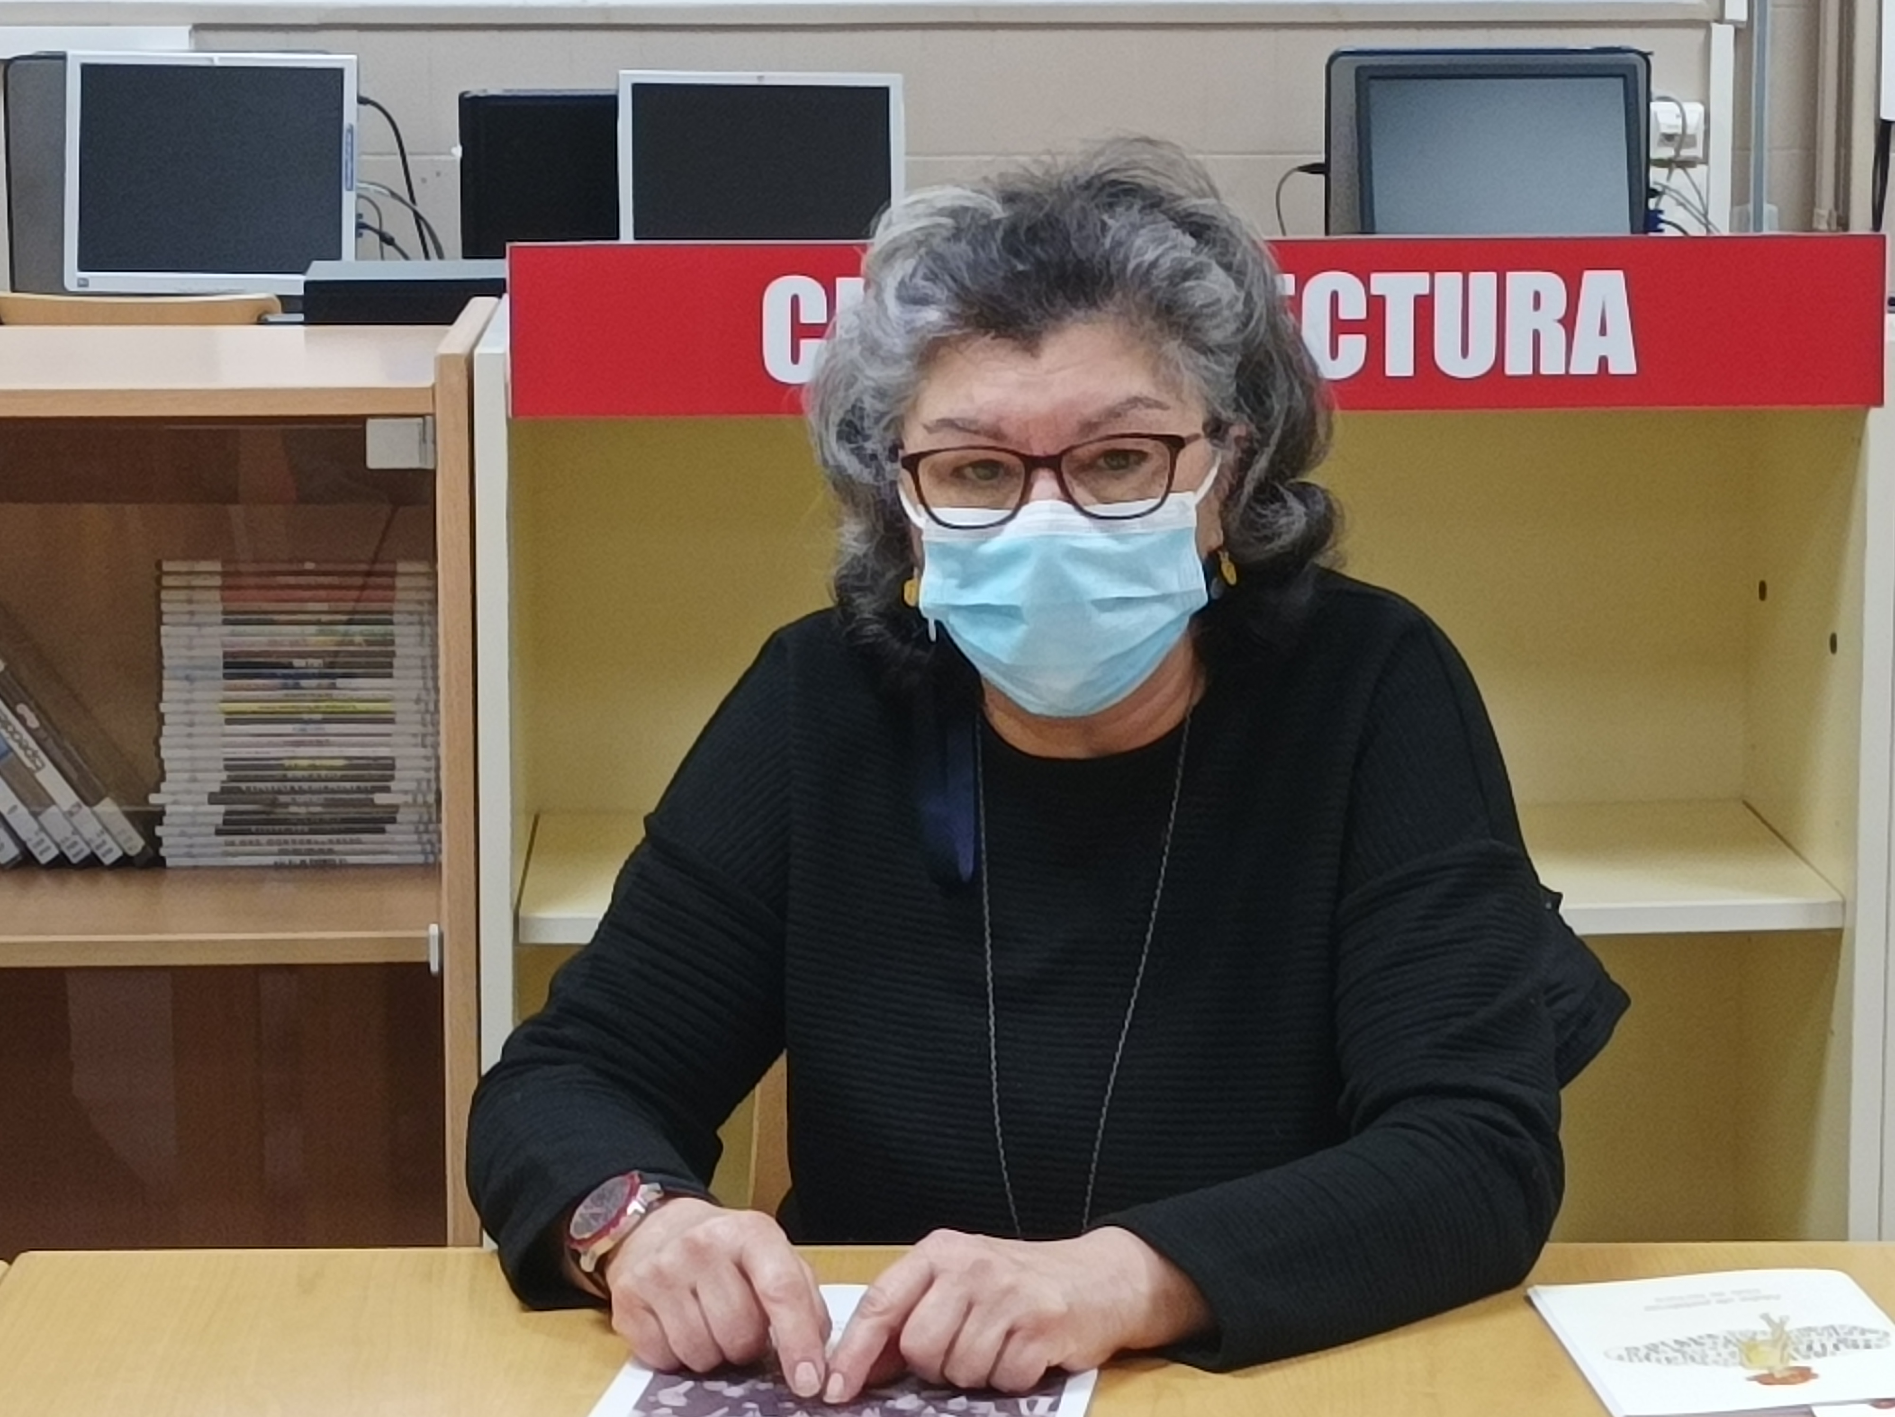
María Lores

Slide 11
Avaliación:
Todas as tarefas realizadas polo alumnado son avaliadas mediante rúbricas (para a entrevista, para as exposicións orais e para o documental.).
Todo o alumnado do grupo recibe a mesma cualificación.
A cualificación é trimestral e ten unha ponderación dun 20% da nota da avaliación correspondente (consta na nosa Programación Didáctica no apartado de avaliación da oralidade da Lingua).
As competencias traballadas nesta práctica son: Competencia lingüística, aprender a aprender, competencia social e cidadá, competencia en expresións culturais e competencia dixital.

Slide 12
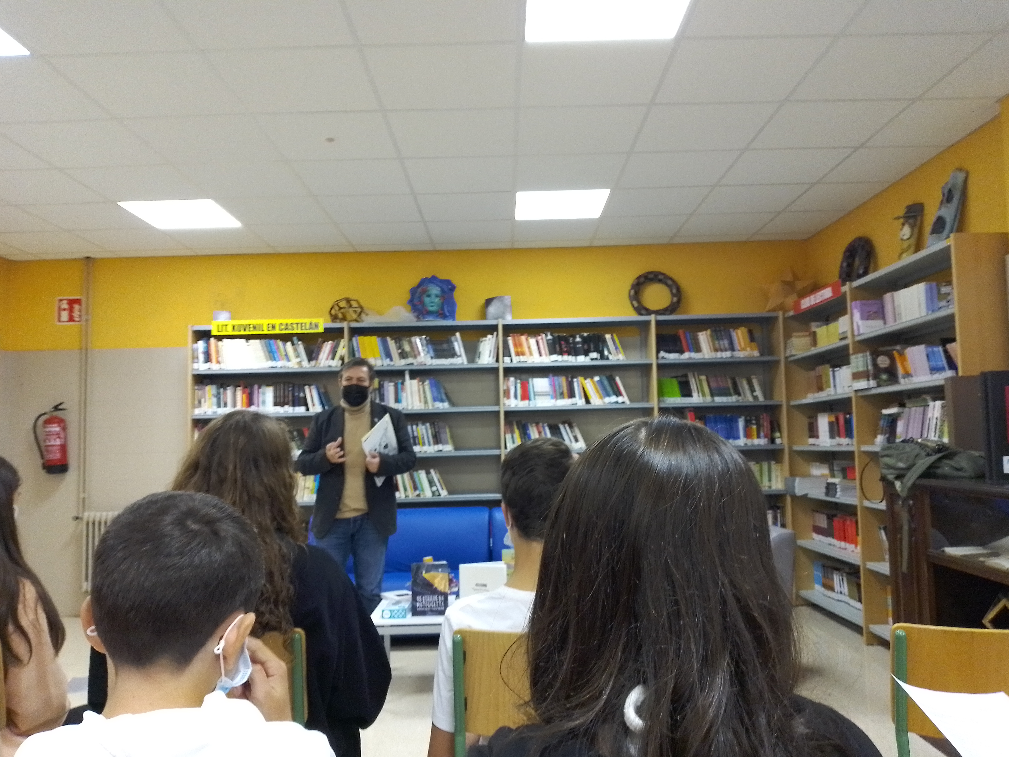
Luís Bará

Slide 13
Moitas grazas pola vosa atención. Conchi, Carme, María, Gabriel e Anxos.

